Slide 1
02
지능형 CCTV 시장조사

Slide 2
목차
국내기업 조사
한화비전
ADT 캡스
아이디스
에스원
피아
KT telecop
피플앤테크놀로지
마크애니
앤트랩
국내기업 정리
기업별 지능형 CCTV 기능 비교 표
주요 기능별 정리 표
기업별 기능 정리 표
주요 특징별 분류 표
국외기업 조사
BOSCH
AXIS
분석 인사이트

Slide 3
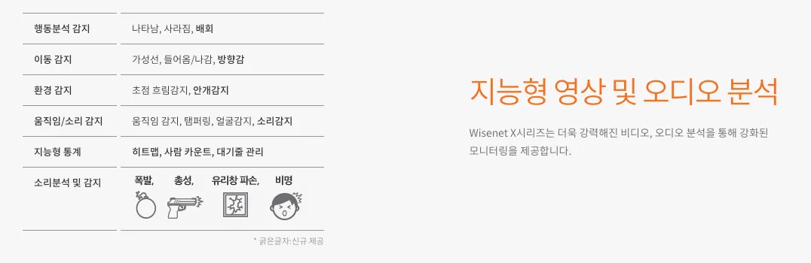
국내기업 한화비전
AI 카메라 약 100종류 (열화상, 듀얼렌즈BCR 포함)
AI엔진 (NPU) 기반 분석
감지
행동분석
환경
움직임/소리
가상 선(출입감지/방향감지)
가상 영역(배회/침입/입장/퇴장)
기타
색상 속성
Bestshot

Slide 4

국내기업 한화비전

Slide 5
국내기업 SK쉴더스 _ ADT 캡스
데이터 분석
방문자 수, 성별, 이동 동선 등
감지
금고, 카운터, 창고, 직원전용구역 등 무단침입, 추락, 쓰러짐 감지
App 알림 연동
문 열림, 정전 등 이상 신호 발생 시 최단거리 대원이 신속 출동
신고 연계
화재, 침입, 도난 등 비상 상황 발생
녹화 영상 검색
사람의 성별, 옷 색상, 차량 색상, 도난, 분실, 쓰레기 무단 투기, 불법주차 등

Slide 6


Slide 7
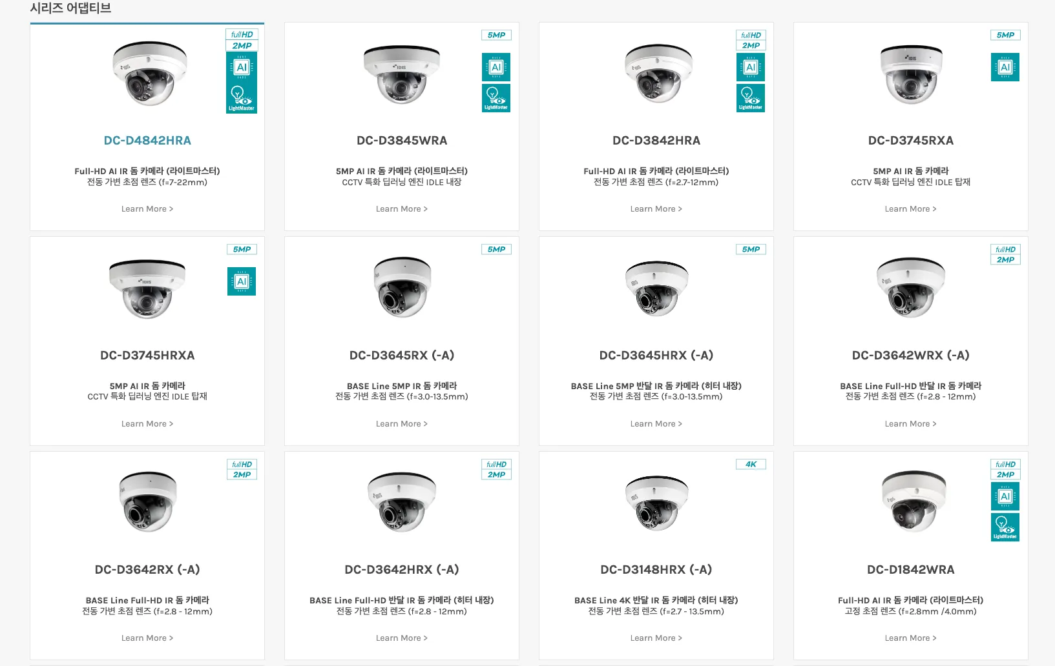
국내기업 아이디스
AI 카메라 약 10종류
감지
라인/침범/이탈
화면 가림
충격
움직임
객체
침입
배회
얼굴
객체 라인 크로싱
용의자(사람) 검색 특화

Slide 8

국내기업 아이디스

Slide 9
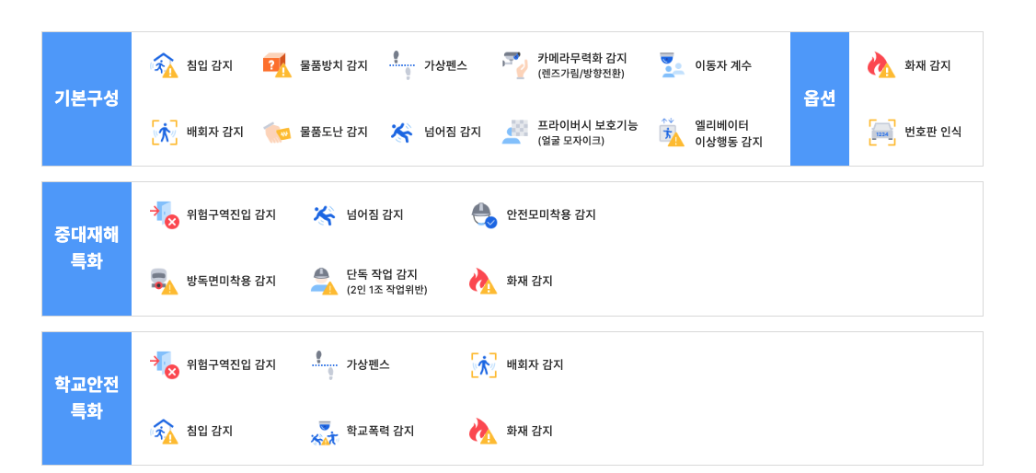
국내기업 에스원
감지
침입
물품방치
가상펜스
카메라무력화
화재
배회자
물품도난
넘어짐
엘리베이터 이상행동
기타
번호판 인식
이동자 계수
프라이버시 보호기능

Slide 10
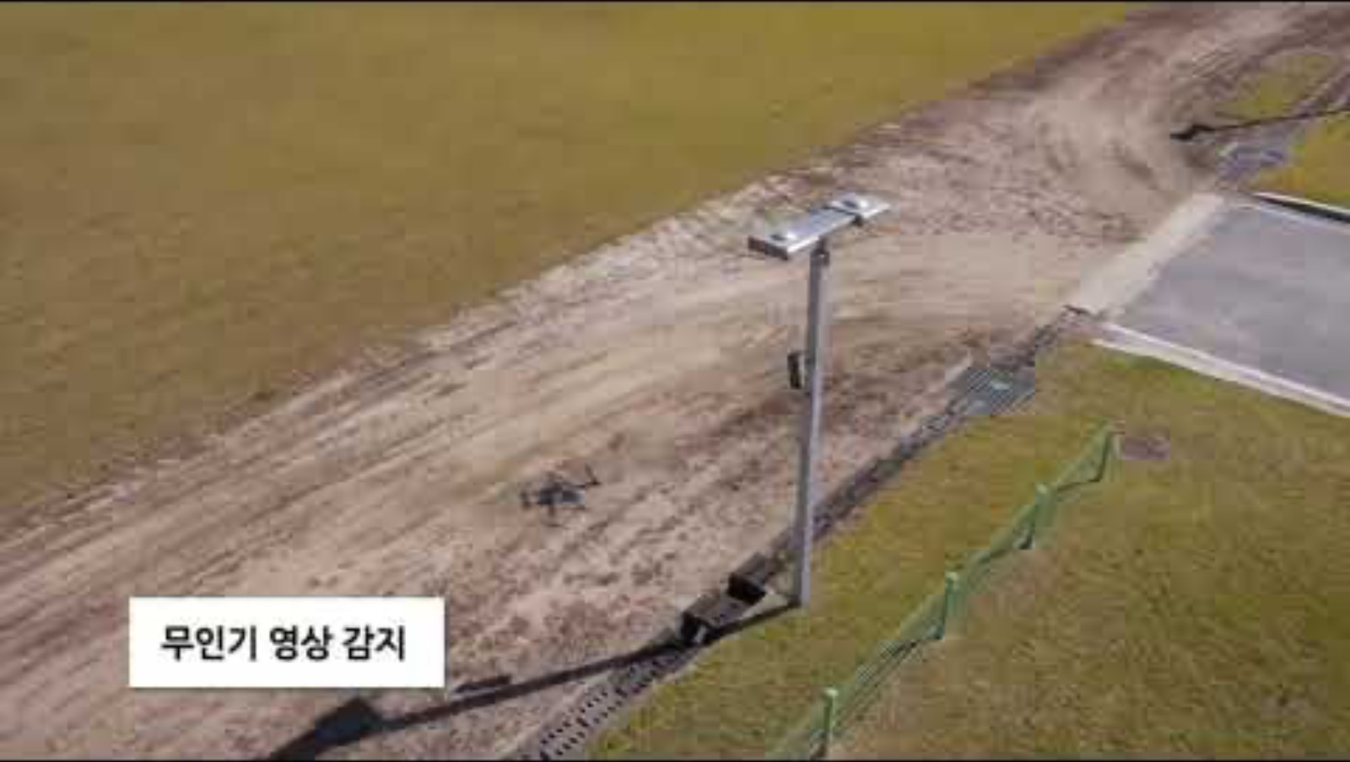
국내기업 에스원

Slide 11
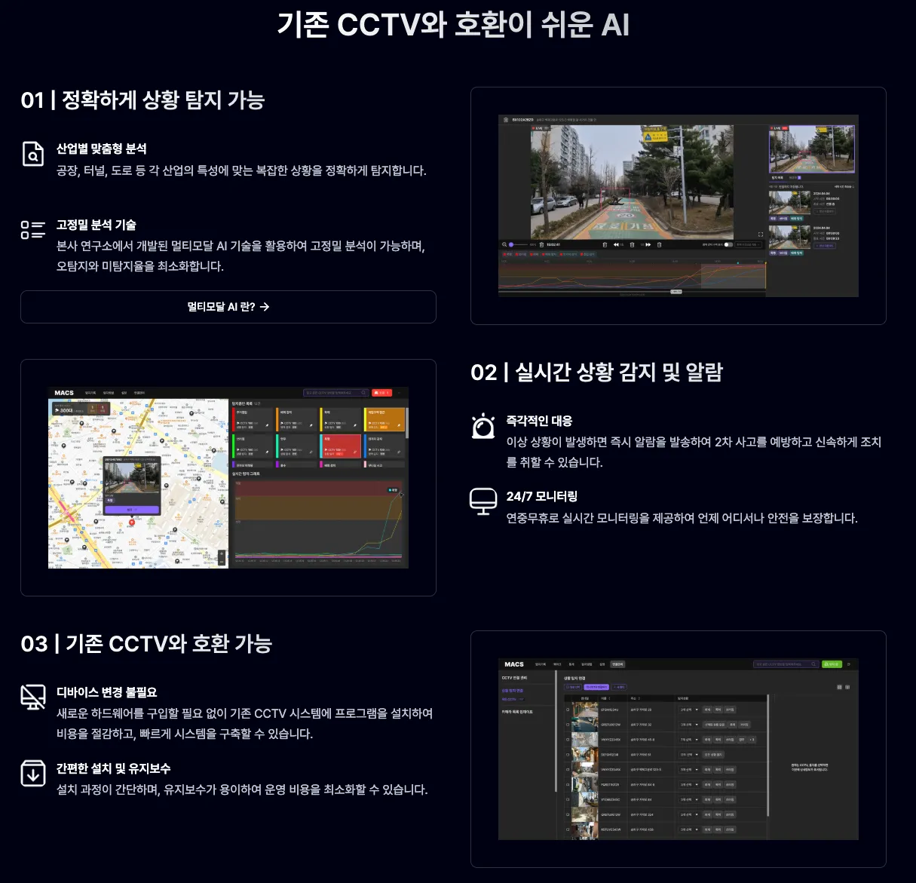
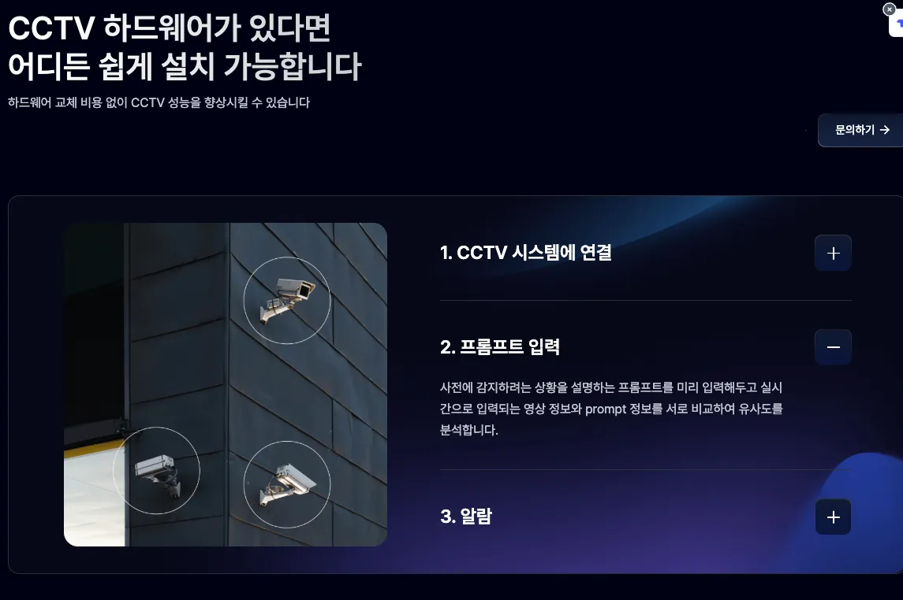
국내기업 피아스페이스
VLM 기반 지능형 영상 보안 솔루션
감지
화재/연기
흡연
폭력
군집
낙상
침입
기물파손
절도
배회
쓰러짐
유해동물

Slide 12
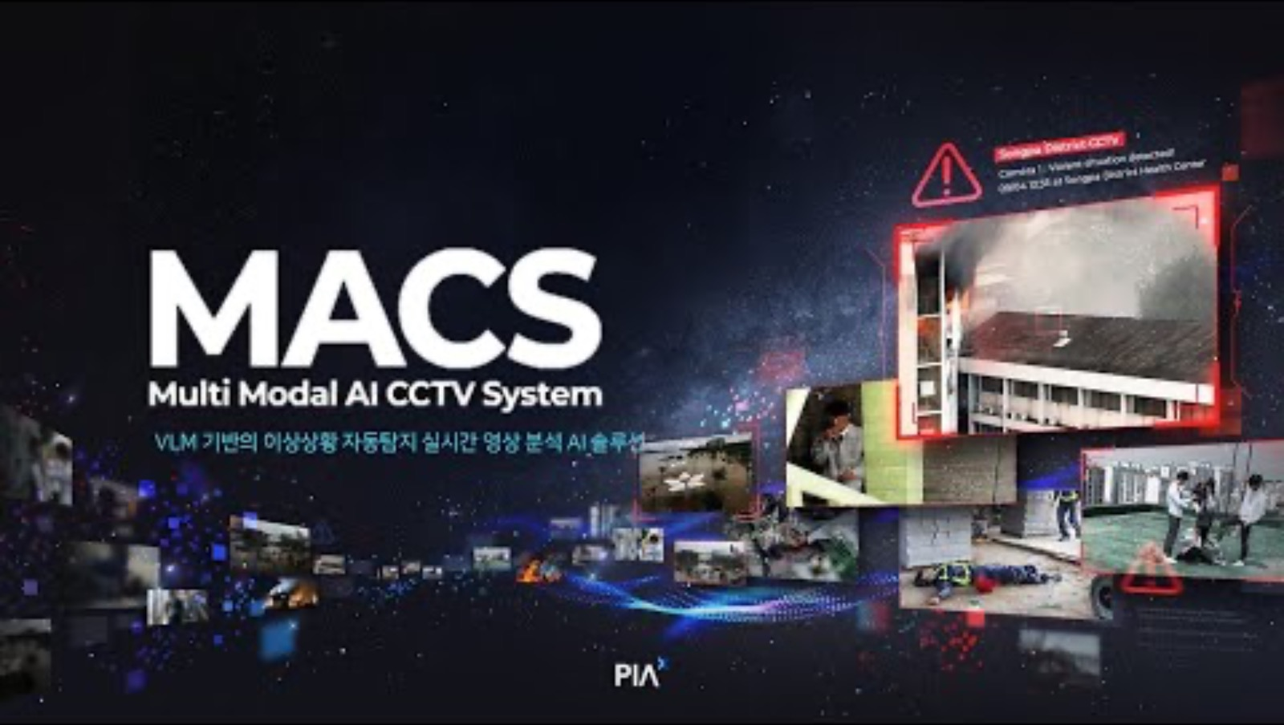

Slide 13
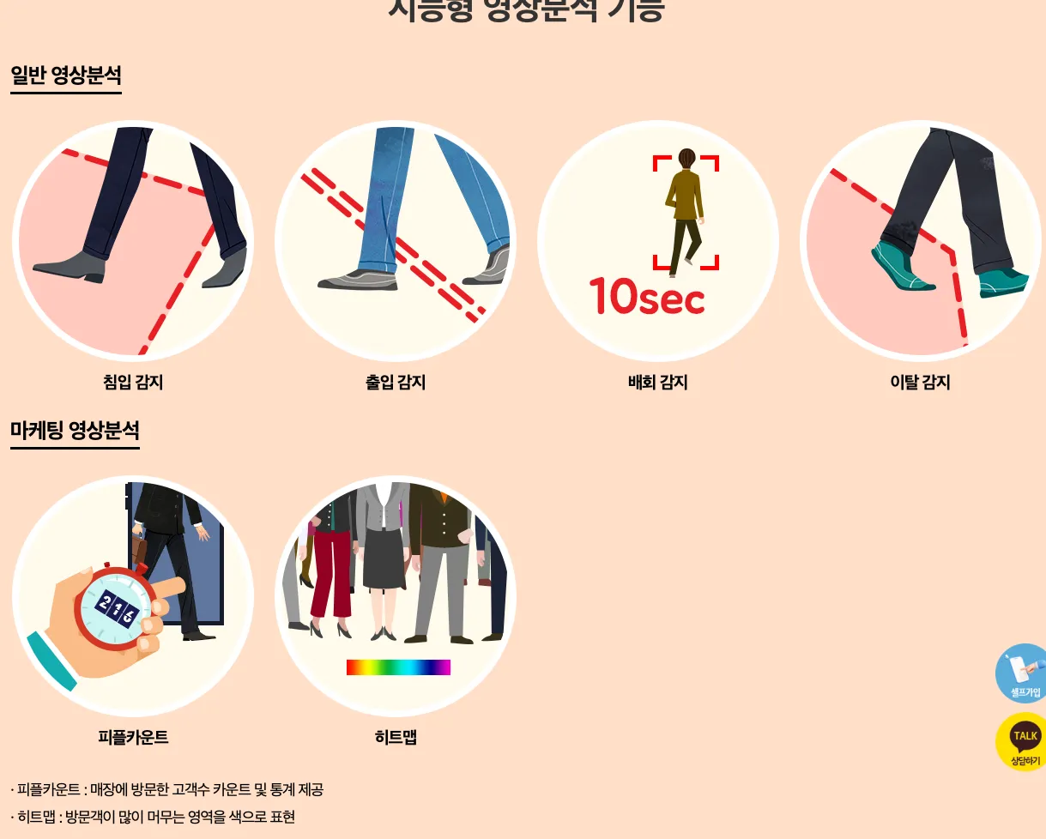
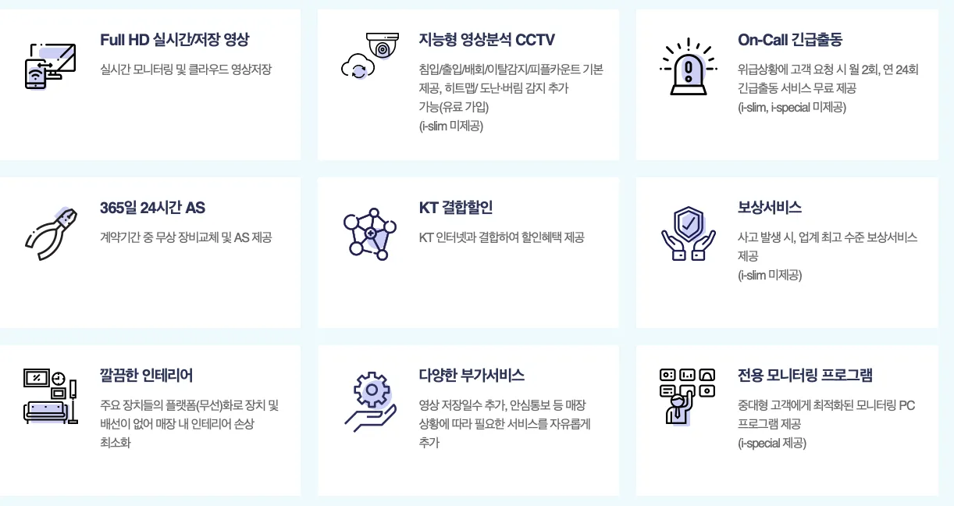
국내기업 kt telecop
지능형 영상분석 CCTV
감지
침입
출입
배회
이탈감지
도난·버림
통계
피플카운트
히트맵
신고 연계
하지만, 고객 요청을 곁들인…

Slide 14
국내기업 피플앤드테크놀러지
차량 속성 검출
유형/번호판/색상/번호인식/속도/방향
사람 속성 검출
얼굴/옷/가방/성별 등

Slide 15
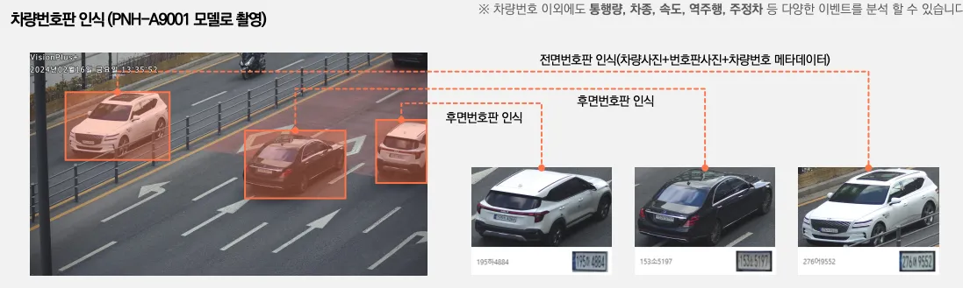
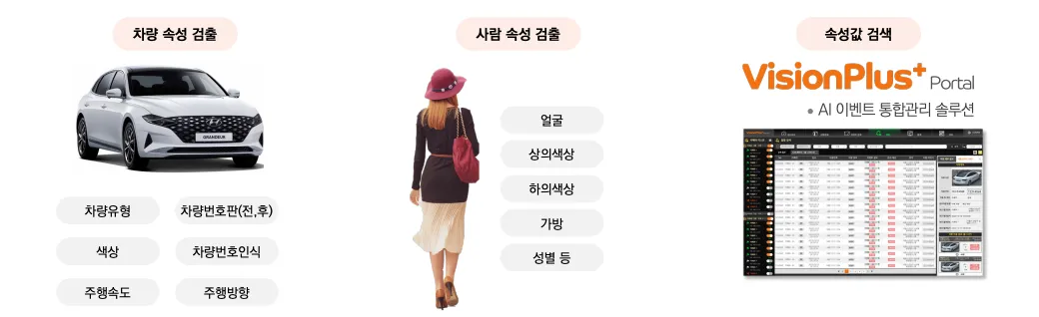
차량 속성 검출
사람 속성 검출

Slide 16
국내기업 마크애니
지능형 선별과제
GIS 기반 위치 파악
스냅샷 추출
비식별화
인공지능 차번인식
차별점
(일반 방법용 CCTV 관제화면에서 사용 가능한 자체 개발 객체 탐지 알고리즘 기반 차량 번호 인식 AI 모델)
문제 차량 적발 및 트래킹
기타 기능
VMS 과부화 방지
팝업 알림
관제화면 제공

Slide 17
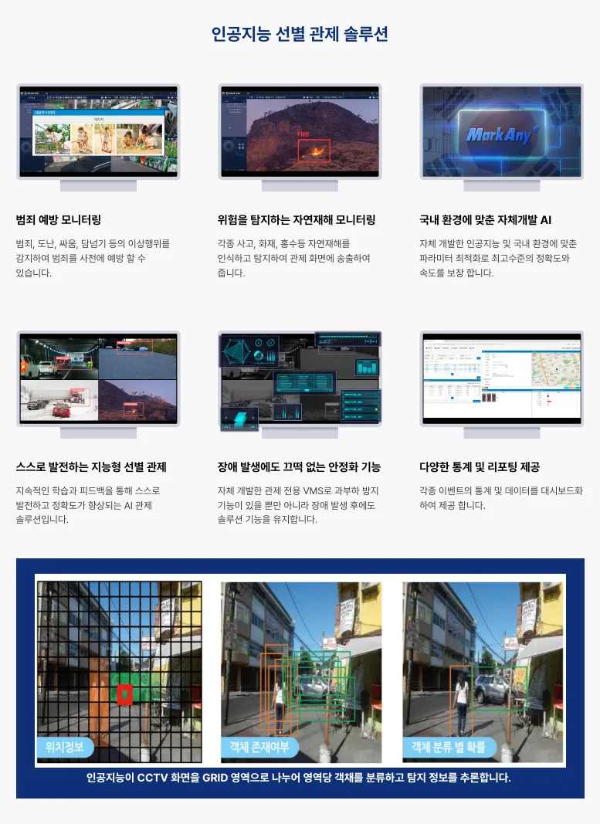
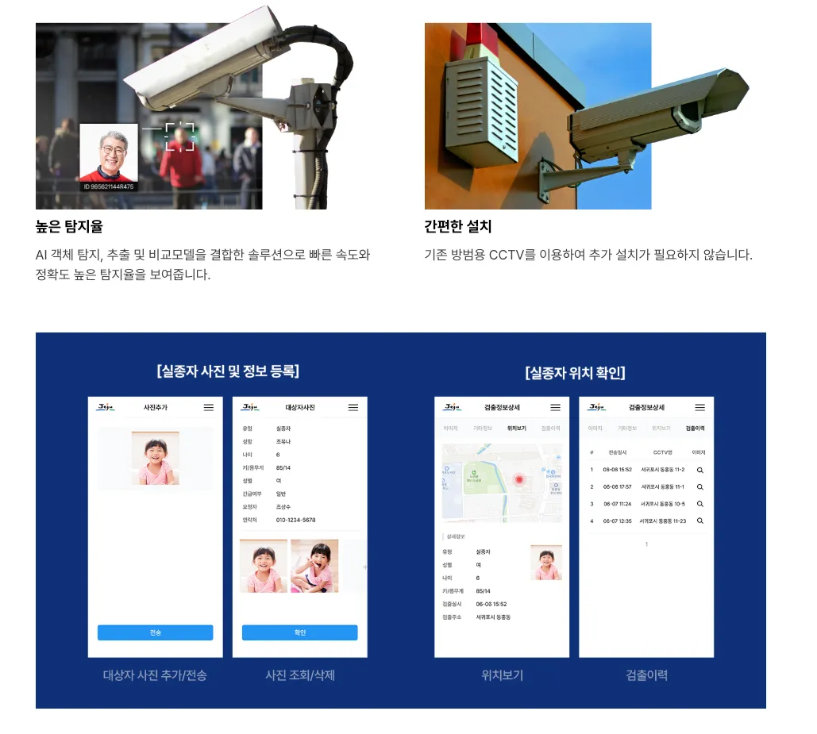
n

Slide 18
국내기업 앤트랩
AI 인식 및 추적
사용자 명령 기반 CCTV 검색 시스템
사용자에게 입력받은 Prompt를 통해 이미지/동영상 내의 객체 및 사람 탐지, 추적
추적 및 재인식 시스템
이미지 기반 검색 시스템
탐색하고 싶은 객체의 이미지를 입력하여 동영상 내의 해당 객체의 위치를 탐지
행동인식 시스템
CCTV 영상 내에 존재하는 사람을 탐지하고, 특정 행동 여부 확인
군중 복잡도 모니터링
동영상에 존재하는 모든 사람의 위치를 탐지하여 군중의 수를 계산

Slide 19
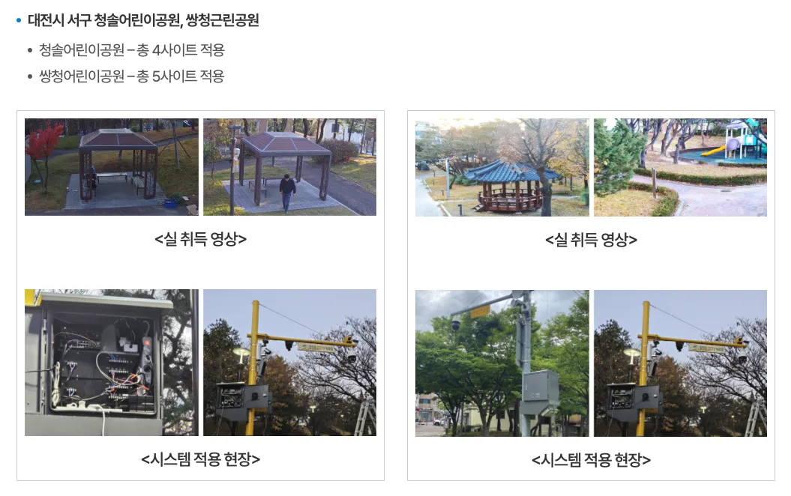
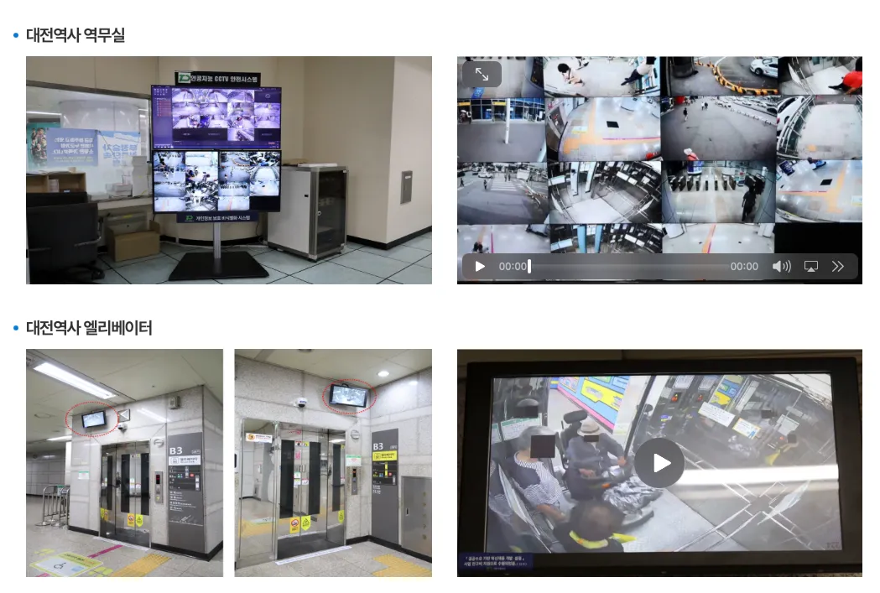

Slide 20
국내기업 정리
기업별 지능형 CCTV 기능 비교 표
주요 기능별 정리 표
기업별 기능 정리 표
주요 특징별 분류 표

Slide 21
기업별 지능형 CCTV 기능 비교 표
기업명 | 주요 AI 카메라/솔루션 종류 | 주요 기능 | 특징
한화비전 | - AI 카메라 약 100종류 (열화상, 듀얼렌즈 BCR 포함) | - 사람·차량(자동차/트럭/버스/자전거/오토바이) 객체 감지 - 색상 속성, Bestshot - 침입/배회/출입 감지 등 | - 자사 NPU 기반 엔진 - 다양한 라인업(열화상·듀얼렌즈) - 국내외 보안 시장 점유율 높음
SK쉴더스(ADT) | - ADT Caps 뷰가드 AI | - 방문자 수, 성별, 이동 동선 분석 - 금고/카운터 등 무단침입·쓰러짐 감지 - 출동 연계 및 앱 알림 | - 보안 요원 연계 출동 - 통합 보안 서비스(영상+현장출동+협력기관)
아이디스 | - AI 카메라 약 5종류 | - 침입/이탈/화면 가림/충격 감지 - 객체 감지, 얼굴 감지 - 용의자 검색 특화 | - VMS 연동, 지능형 이미지 분석 - 규모 대비 합리적 라인업
삼성에스원 | - 지능형 CCTV 솔루션 | - 침입/물품방치/배회/번호판 인식 - 엘리베이터 이상행동, 화재 감지 - 안전모/방독면 미착용 감지 | - 대기업 계열 보안 서비스 - 산업현장/학교폭력/화재 등 안전관리에도 주력
PIA (피아) | - VLM 기반 지능형 영상 보안 솔루션 | - 화재/연기/흡연/폭력/군집/낙상/침입/절도 등 감지 - 동물 감지 | - VLM 기반 영상분석 - 폭넓은 위험 상황(폭력, 화재, 낙상 등) 감지 가능
LG U+ | - 스마트 CCTV | - 사람 vs 사물 분류 - 침입, 카메라 훼손 감지(기본) - 불꽃/연기 감지(유료) | - 클라우드 기반 CCTV - LG U+ 인터넷/네트워크 연계
마크애니 | - 지능형 선별관제, 차번인식 솔루션 | - AI 객체 탐지(차량 번호, 사람 등) - GIS 기반 위치 파악/스냅샷 추출 - 개인정보 비식별화 | - 차번인식 특화 AI 모델 - VMS 과부화 방지 및 보안성 강화
피플앤드테크놀러지 | - VisionPuls | - 차량 속성 검출(유형/번호판/색상/번호/속도/방향) - 사람 속성(얼굴/옷/가방/성별) | - 속성 분석, Re-ID 분야 전문성 - 번호판 인식 강화
KT 텔레캅 | - 지능형 영상분석 CCTV | - 침입/출입/배회/이탈 감지, 피플카운트, 히트맵 - 도난/버림 감지(유료) | - KT 인프라 기반 CCTV
ANTLAB | - AI 인식·추적 솔루션 | - Prompt 기반 영상 객체/사람 탐지·추적 - 군중 복잡도 모니터링 | 프름프트 기반 장면 분석 가능 추적 및 재식별(Re-ID) 기능

Slide 22
주요 기능별 정리 표
기능 범주 | 주요 세부 기능 및 특징 | 제공 기업(주요 솔루션)
1) 객체 인식·추적 | - 사람, 차량, 동물 등 객체 유형 다수 - 속성 분석(옷색상, 차량색상 등) - Prompt 기반 탐색(ANTLAB) | - 한화비전 (AI 카메라 시리즈) - 아이디스 (AI 카메라) - 삼성에스원 - 피플앤드테크놀러지 (VisionPuls) - ANTLAB
2) 침입·배회·쓰러짐 등 이상행동 감지 | - 배회/침입/쓰러짐/출입 감지 - 금고·카운터 등 특정 구역 침입감지 - 산업 안전관리(공사장, 엘리베이터 등) | - 한화비전 - SK쉴더스 (ADT Caps) - 아이디스 - 삼성에스원 - KT 텔레캅 - LG U+ (스마트 CCTV) - PIA
3) 화재·연기·흡연 감지 | - 연기·불꽃·화재 초기 감지 - 대형 시설 안전 대책 | - 삼성에스원 (화재 감지) - PIA (화재, 연기, 흡연) - LG U+ (불꽃/연기 유료기능)
4) 번호판(LPR) 인식·차량 속성 | - 차량 번호판 인식 및 추적 - 체납·수배 차량 식별 - 유형·속도·방향 분석 (피플앤드테크놀러지) | - 마크애니 - 피플앤드테크놀러지 - 삼성에스원
5) 사람 속성 인식(얼굴, 옷 색상 등) | - 얼굴, 의상, 가방 등 속성 검색 - BestShot, 속성 태깅 - Re-ID 기술로 대규모 구역 연속 추적 | - 한화비전 - 아이디스 - 마크애니 (용의자 검색) - 피플앤드테크놀러지 - ANTLAB
6) 통계·분석(피플카운트, 히트맵 등) | - 인원 흐름·밀집도 분석 - 마케팅, 운영 효율 개선 | - SK쉴더스 (방문자 수·동선) - KT 텔레캅 (피플카운트, 히트맵) - 한화비전(색상 속성, BestShot)
7) 개인정보 보호·비식별화 | - 얼굴·번호판 모자이크 처리 - 대규모 관제 시 개인정보 보호 - GIS 연동, 스냅샷 추출로 관제 효율성 향상 | - 마크애니 - 삼성에스원

Slide 23
기업별 기능 정리 표
기업명 | 객체 인식·추적 | 침입·배회·쓰러짐 등 이상행동 감지 | 화재·연기·흡연 감지 | 번호판(LPR) 인식· 차량 속성 | 사람 속성 인식 (얼굴, 옷 색상 등) | 통계·분석 (피플카운트, 히트맵 등) | 개인정보 보호·비식별화 | VLLM/VQA/VLM 적용
한화비전 | O | O | O | O | O | O | ❌ | ❌
아이디스 | O | O | O | O | O | ❌ | ❌ | ❌
삼성에스원 | O | O | O | O | O | O | O | ❌
피플앤드테크놀러지 | O | ❌ | ❌ | O | O | ❌ | ❌ | ❌
ANTLAB | O | ❌ | ❌ | ❌ | O | ❌ | ❌ | 프롬프트 기반 객체 탐지
SK쉴더스(ADT Caps) | ❌ | O | ❌ | ❌ | ❌ | O | ❌ | ❌
KT 텔레캅 | ❌ | O | ❌ | ❌ | ❌ | O | ❌ | ❌
LG U+ | ❌ | O | O | ❌ | ❌ | ❌ | ❌ | ❌
PIA | ❌ | O | O | ❌ | ❌ | ❌ | ❌ | ❌
마크애니 | ❌ | ❌ | ❌ | O | O | ❌ | O | Multimodal AI

Slide 24
주요 특징별 분류 표
특징 카테고리 | 비고/주요 포인트 | 해당 기업/솔루션
1) 클라우드 기반 CCTV | - 클라우드 서버로 영상 전송 및 분석 - 초기 서버 구축 비용 절감(월 과금 모델) - 방문자 수, 동선, 침입 감지 등 추가 기능 - 네트워크 환경(대역폭, 안정성) 중요 | - LG U+ (스마트 CCTV) - KT 텔레캅 (클라우드 연동) - SK쉴더스 (ADT Caps)
2) AI 칩(NPU/SoC) 내장 카메라 라인업 | - 카메라 자체에서 객체 감지·분석(엣지 컴퓨팅) - 네트워크·서버 부담 감소, 실시간성 향상 - 침입/배회/쓰러짐 등 높은 정확도 | - 한화비전 (AI 카메라 100여 종) - 아이디스 (AI 카메라 10종)
3) 통합 보안/출동 연계 | - 침입·이상행동 발생 시 보안 요원 출동- 영상 분석 + 물리 보안 결합 - 기업, 매장, 사무실 등 종합 보안 솔루션 | - SK쉴더스 (ADT Caps) - KT 텔레캅
4) 번호판 인식(LPR) 특화 | - 차량 번호판·차량 속성(색상, 속도 등) 인식 - 교통·주차·수배 차량 추적 - GIS 연동(마크애니)으로 효율적 관제 | - 마크애니 - 피플앤드테크놀러지 - 삼성에스원
5) Prompt 기반·멀티모달 분석 | - 텍스트(프롬프트)로 특정 객체·사람 속성 지정 후 탐색 - 군중 밀집, 행동 인식, 재식별(Re-ID) 기능 결합 가능 | - ANTLAB
6) 산업 안전/현장 안전관리 | - 공장·산업현장 안전 규정 준수 모니터링 - 낙상·폭력·침입 등 이상행동 관제 - 화재·연기 조기 감지로 위험 관리 | - 삼성에스원 (안전모·방독면 미착용) - PIA (폭력·낙상·화재·동물 등)
7) 종합 위험 감지(VLM/다중 이벤트) | - 폭력, 화재, 낙상, 동물 감지 등 통합 감시 - VLM(Vision Large Model) 활용 가정으로 확장성 높음 | - PIA (VLM 기반, 폭력·화재·연기 등)
8) 개인정보 보호·비식별화 | - 얼굴·번호판 마스킹, 프라이버시 보호 - 비식별 처리로 개인정보보호법 규제 대응 - 대규모 데이터 관제 시 보안성 강화 | - 마크애니 - 삼성에스원
9) 군중 분석/매장 운영 | - 쇼핑몰·매장·행사장 등 인원 흐름·동선 파악 - 안전사고 예방 + 마케팅 데이터 활용 | - SK쉴더스 (방문자 수·동선 분석) - KT 텔레캅 (피플카운트, 히트맵)

Slide 25
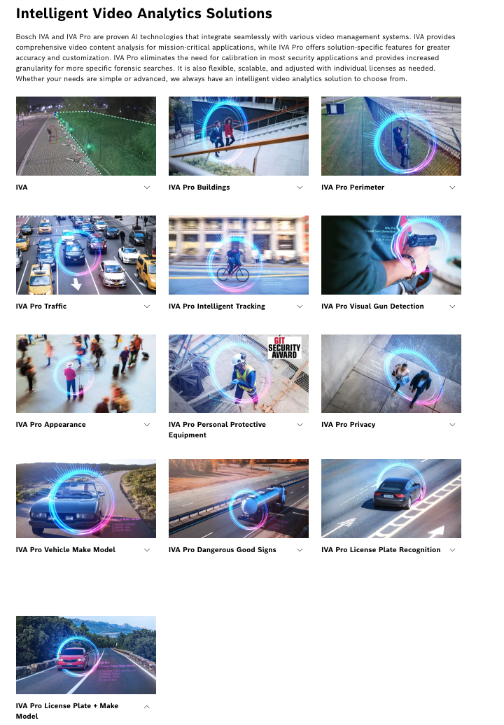
BOSCH
주요 기능
침입 탐지
트래픽 트래킹(카운팅)
지능형 트래킹 _카메라 이동 및 줌 자동
…

Slide 26
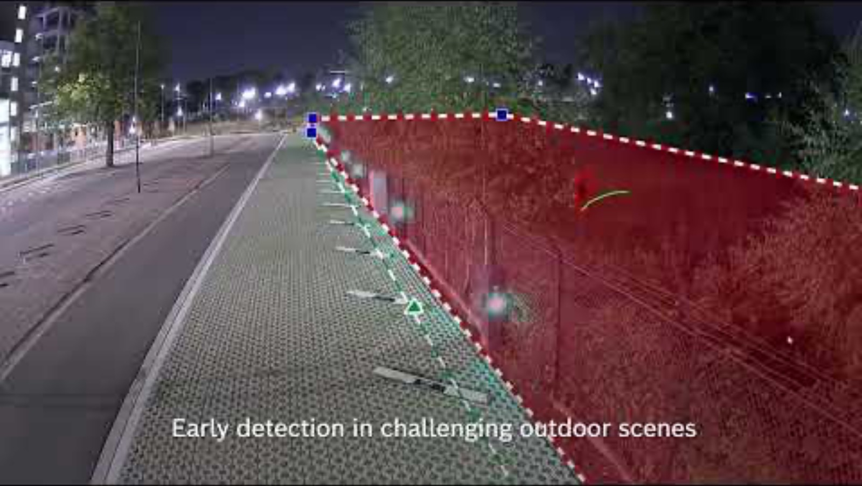
BOSCH
침입

Slide 27
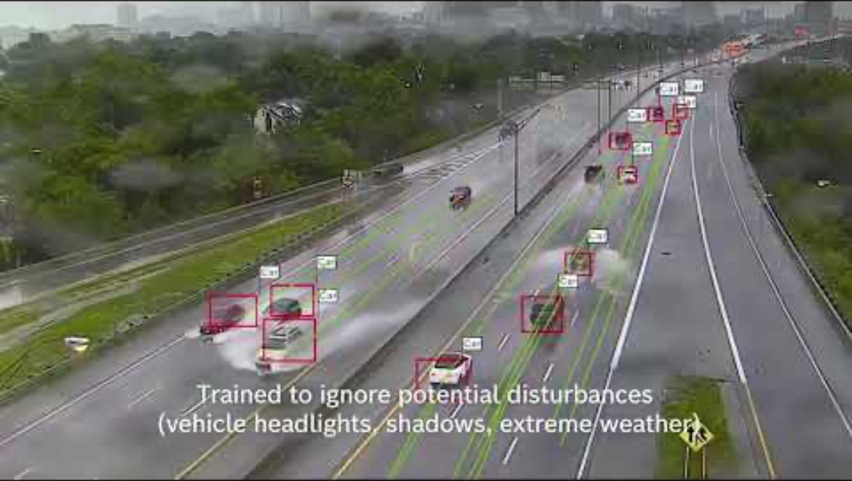
BOSCH
차량 트래킹 (카운팅)

Slide 28
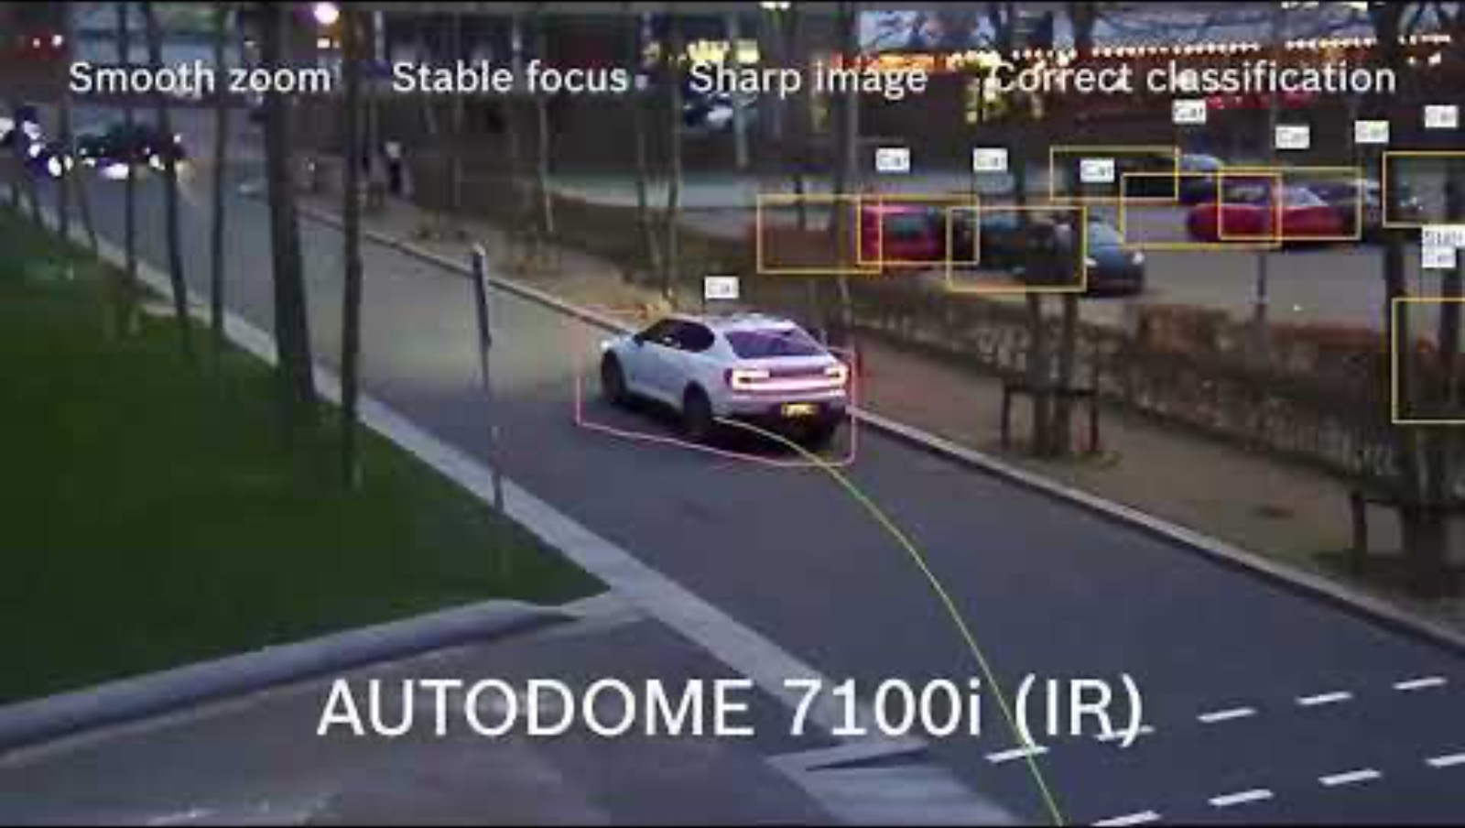
BOSCH
차량 트래킹 (카메라 zoom, tilting)

Slide 29
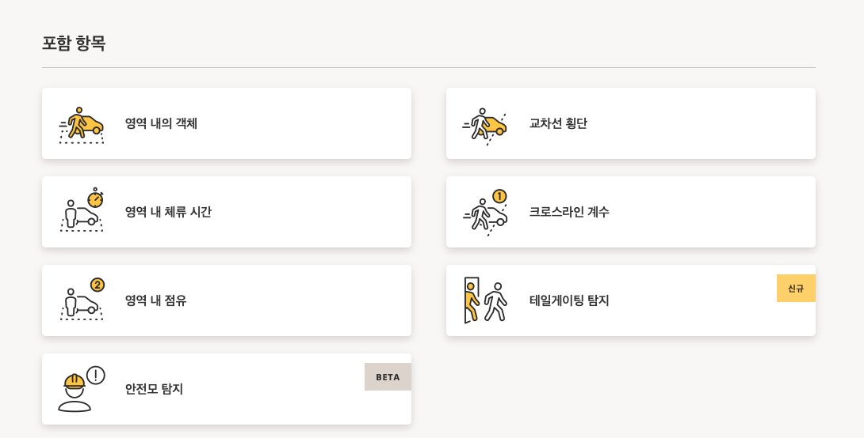
AXIS

Slide 30
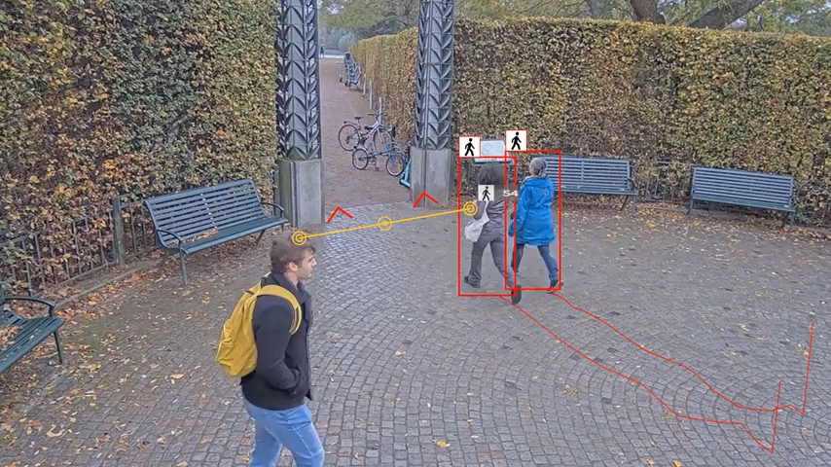
AXIS

Slide 31
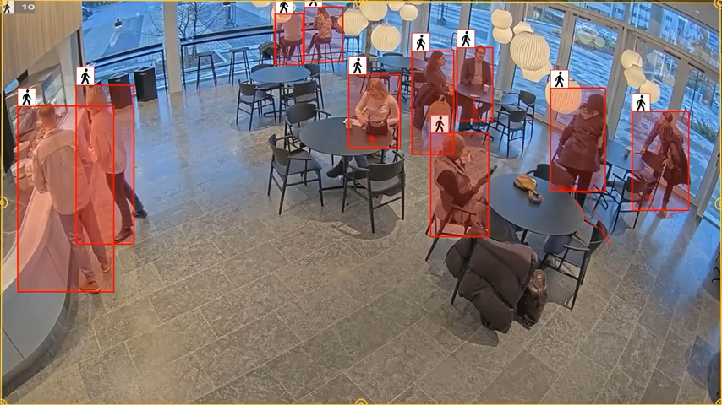
AXIS

Slide 32
국외기업 조사 분석 인사이트
VMS (Video Management Service) 기반 커스터마이징 된 지능형 CCTV 제공
BOSCH
AXIS
AVIGILON
…
다양한 종류의 카메라 활용
4K 고화질 카메라
열화상 카메라
적외선 카메라

Slide 33
기술 발전 흐름 시장에 공개된 서비스 기반 하여
국내
Step | 기술 흐름 | 특징 | 기업 예시
1 | 녹화 중심 | DVR/NVR, 저장형 | 대부분 구형 시스템
2 | 객체 인식 | 침입/사람/차량 인식 | 아이디스, LG U+
3 | 엣지 AI | NPU, 실시간 분석 | 한화비전, 피플앤드테크놀러지
4 | 통합 플랫폼 | 영상+출동+통계 | KT텔레캅, SK쉴더스
5 | 멀티모달 분석 | Prompt 기반, 대화형 탐색 | ANTLAB, PIA
해외
Step | 기술 흐름 | 특징
1 | 녹화 중심 | DVR/NVR, 저장형
2 | 객체 인식 | 침입/사람/차량 인식
3 | VMS | 다기능 종합 시스템 (영상 + 통계)
4 | 맞춤형 플랫폼 | 필요 기능 선택하여 활용

Slide 34
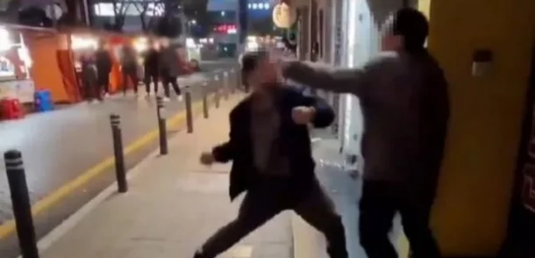
과거의 CCTV

Slide 35
현재 w/o AI CCTV

Slide 36
현재 w/ AI CCTV
!

Slide 37
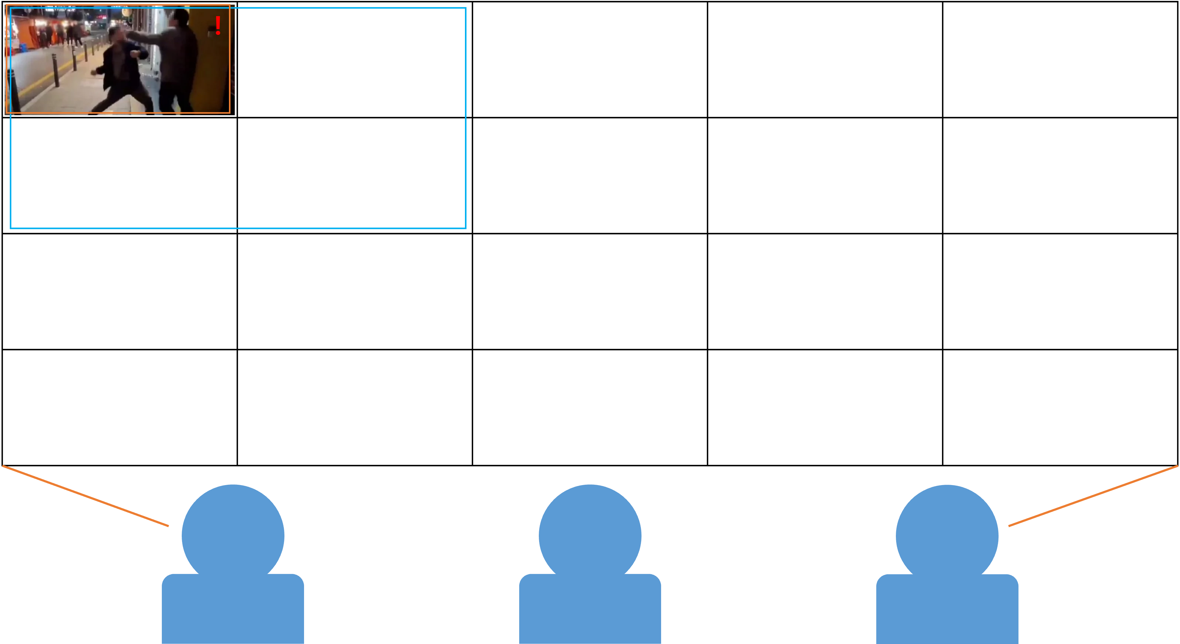



고정형 카메라 기반 인공지능 CCTV
AI 시스템이 임베딩 된 CCTV를 활용하면
레포트 작성 도움
인원 집계 도움
일간 보고
주간 보고
사건 보고
A1 동
In : 9
Out : 8
Inside : 1
A2 동
In : 10
Out : 0
Inside : 10
.
.
.

Slide 38
Idea
이상탐지 기능 확장
이상 행동 감지시
확대 (카메라 zoom)
Best scene 캡쳐
Tracking (카메라 회전)
다중 카메라 Tracking (객체가 단일 카메라 화각에서 벗어날 경우)
https://youtu.be/CfCYjsy4bIg

Slide 39
감사합니다

Slide 40
02
Appendix

Slide 41
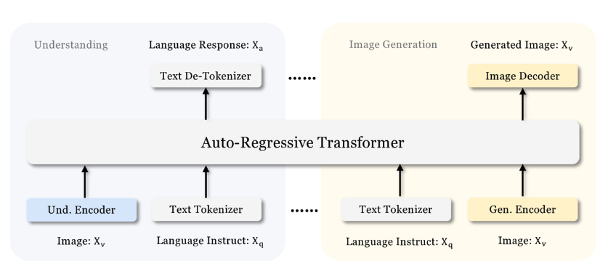
DeepSeek-Janus
Based on Auto Regressive Transformer
다음 토큰을 예측하는 기본적인 동작 방식

Slide 42
DeepSeek-Janus
Janus multimodal understanding
Pure Text
Understanding
LLM built-in tokenizer
Text
convert
Discrete IDs
Tuned for text prediction
Built-in prediction head of LLM
LLM input space
mapped feature
Multimodal
Understanding
mapping
Understanding Adaptor
1-d seq
Color coding
Task
Module
Data
tuned
Flatten
Image
SigLIP
encoding
High dim Feature

Slide 43
DeepSeek-Janus
Color coding
Task
Module
Data
tuned
Janus visual generation
Image
VQ tokenizer from “Llama Gen”
Discrete ID
flatten
1-D vector
Generation Adaptor
Generated Image
Mapping ID : codebook embedded
Processing
Randomly initialized
prediction head LLM
LLM
Multimodal
Feature seq
Feature Sequences
(Codebook friendly mapped vector)
concat

Slide 44
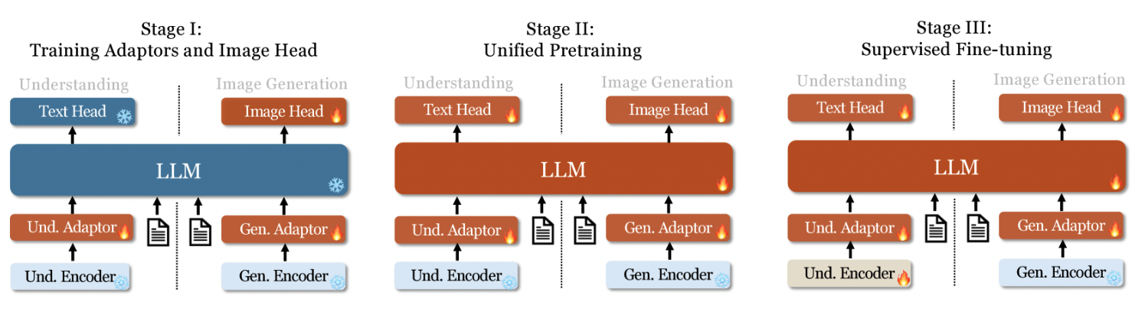
Before Training Session
LLM 학습의 Traditional 한 방식대로 진행됨
Adaptor
LLM 튜닝을 위한 Skill
작은 모듈 붙여서, 그것들만 학습시키면서 성능을 증가시킴

Slide 45
1 stage
Adaptor 활용
Visual understanding 과 linguistic understanding 의 embedding space 를 맞추기 위한 과정

Slide 46
2 stage
간단한 이미지 생성을 학습 시킴 (imagenet-1k)
Text-to-image 데이터셋 활용하여
Open-domain 모델로 발전시킴

Slide 47
3 stage
Instruction following 에 집중
Supervising answer

Slide 48
Janus vs Janus Pro
 | Janus | Janus-pro | 비고
Base | Autoregressive-transformer | Autoregressive-transformer | 동일
Architeture |  |  | 동일
Training | 3 Stage | Longer Stage 1 & Changed Stage 2
Data for stage II |  | More Data (refer to VL2 and add 90million samples
Data for stage III |  | incorporate additional datasets from VL2 (MEME understanding, Chinese conversation) for enhance dialogue experiences
데이터 추가
모델 학습 횟수 증가
트레이닝 스텝 추가
Text-to-image data 직접 학습
Janus
Janus-Pro

